Slide 1
도로통제 구간 위치(홍보자료)
여수시 하수처리수 재이용 민간투자사업(BTO)
2023. 10.

Slide 2
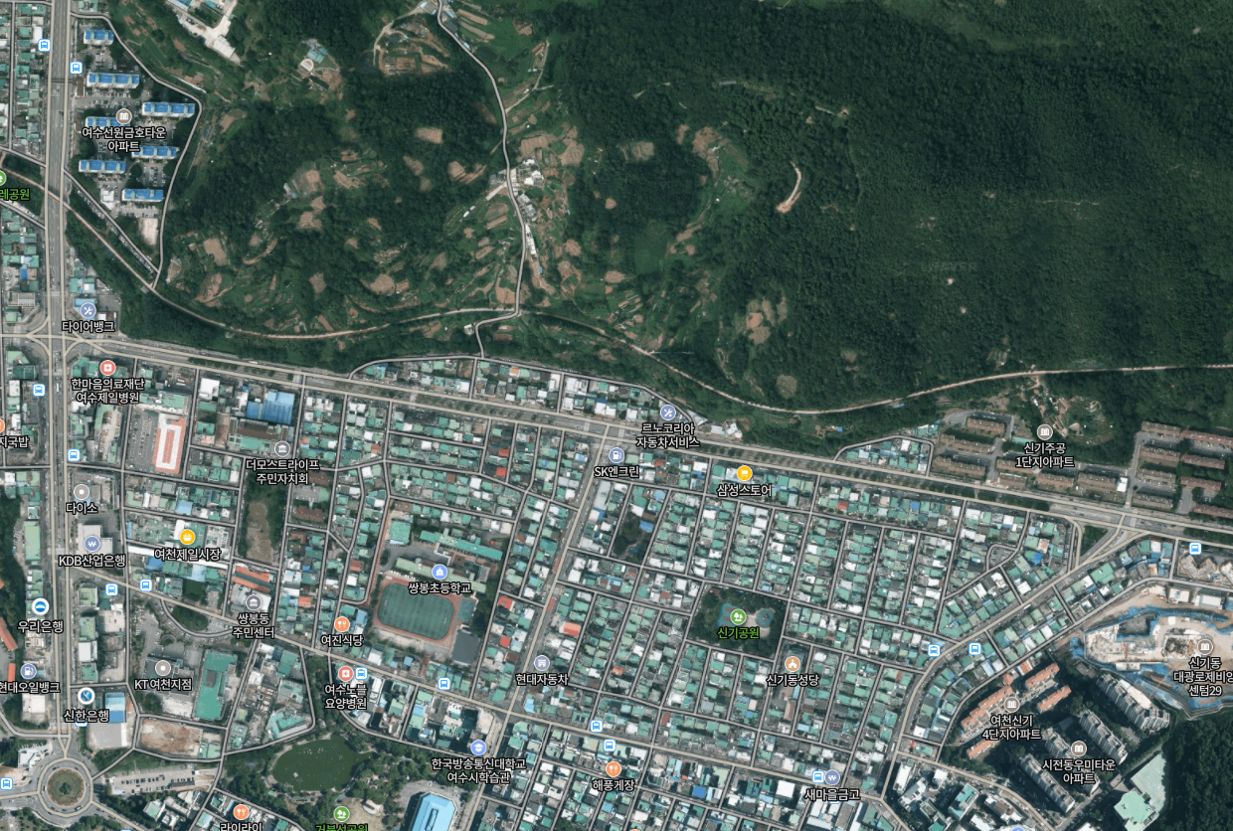
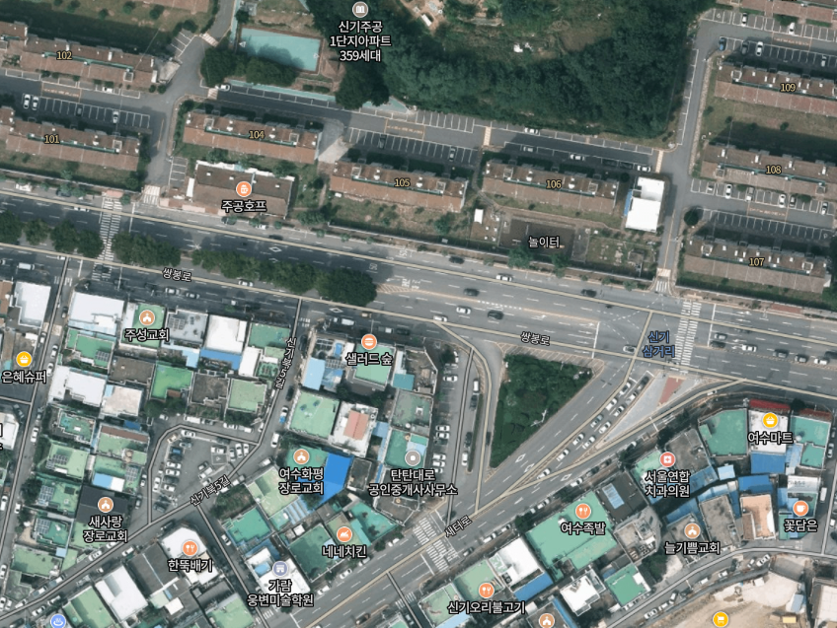
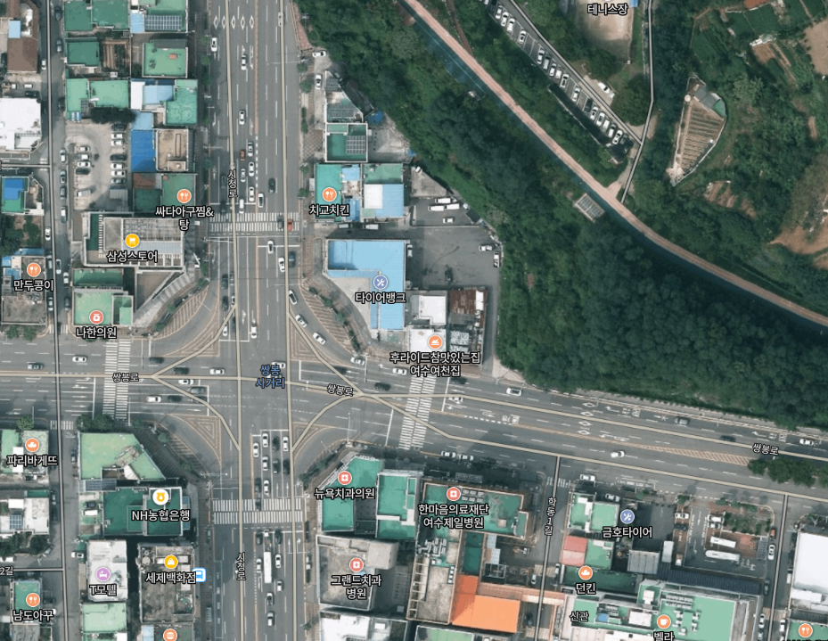
도로 교통통제 구간 등 관련 내용
공구 | 관경 | 주소 |  | 시공량 | 착수예정일 | 종료예정일
1구간 | D700 | 신기동 172 | 신기삼거리 | 1,360 m | 2023.11.01 | 2024.02.29
 |  | 학동138 | 쌍봉사거리
#1) 신기삼거리
#2)
1구간
#2) 쌍봉사거리
#1)

